Slide 1
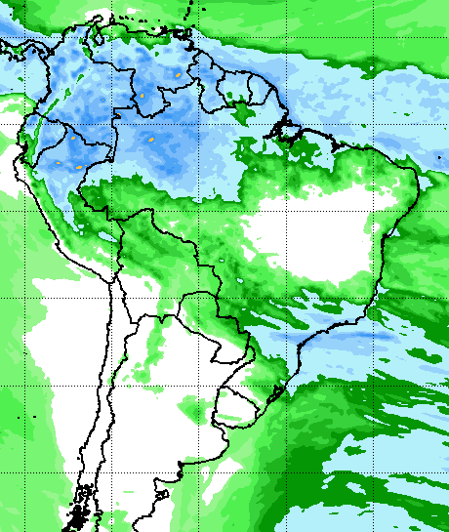
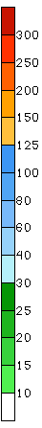
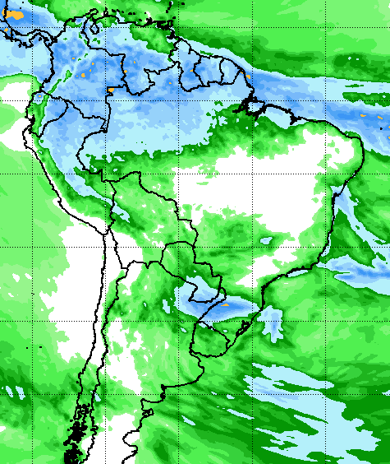
Research Agro
Comentário Semanal Agro
Grãos | Proteínas | Açúcar & Etanol
EUA e China Fecham Acordo no Setor Agrícola
Nos grãos, a semana foi marcada por sinais de aperto global, com o WASDE trazendo estoques menores de trigo e balanços de soja mais justos, com risco de novas altas via exportações; adicionalmente, o anúncio de um acordo agrícola EUA–China sustentou movimento altista. Em proteínas, o bovino segue pressionado no curto prazo pela sazonalidade de safra (saída de pasto), com atenção à cota chinesa já 50% preenchida, enquanto uma eventual redução tarifária nos EUA pode destravar exportações no 2S. Já em açúcar, os preços recuaram com perda de momentum técnico e expectativas de maior oferta, refletindo uma safra brasileira mais robusta e inclinada ao “Max Moagem”, apesar do suporte do petróleo e de revisões altistas no déficit global.
Leonardo Alencar
Agro, Alimentos e Bebidas
Leonardo.Alencar@xpi.com.br
Pedro Fonseca
Agro, Alimentos e Bebidas
pedro.fonseca@xpi.com.br
Gilberto Coelho
Gilberto Coelho
Análise Técnica
Análise Técnica
gilberto.coelho@xpi.com.br
gilberto.coelho@xpi.com.br
Previsão Chuvas Próximos 7 Dias (mm)
Previsão Chuvas Dias 8-14 (mm)
Dólar (gráfico semanal)
Análise Fundamentalista: Leonardo Alencar, Pedro Fonseca
Fontes: Eikon, CPC, XP Research

Slide 2
Comentário Semanal
Agro
03. Grãos
EUA e China Fecham Acordo no Setor Agrícola
04. Proteínas
Brasil atinge 50% da cota da China
05. Açúcar e Etanol
“Max Moagem”
06. Análise Técnica
Boi | Soja | Milho | Café

Slide 3
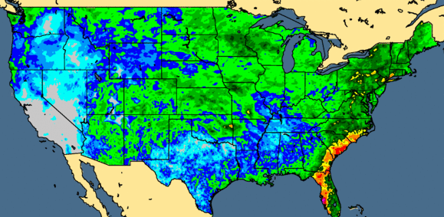
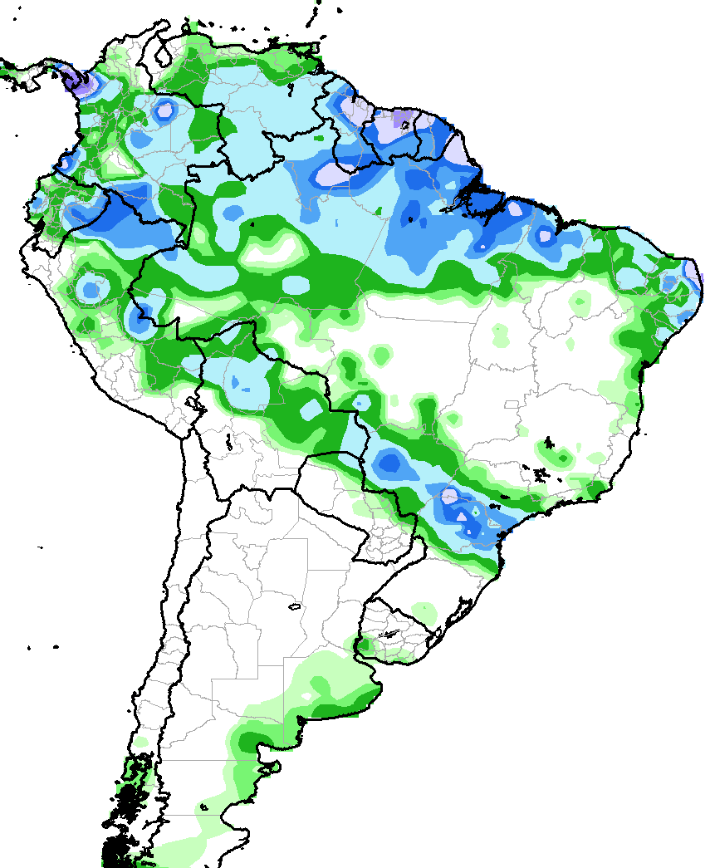
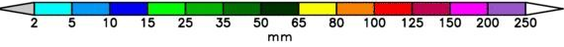
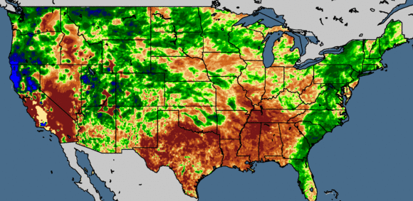
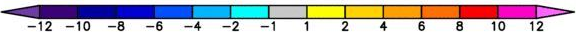
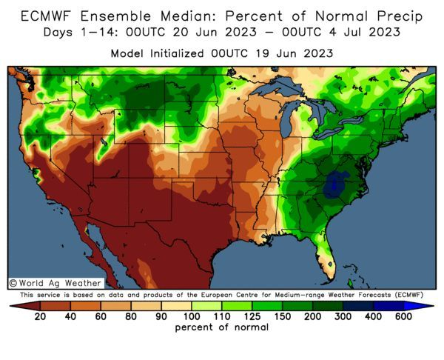
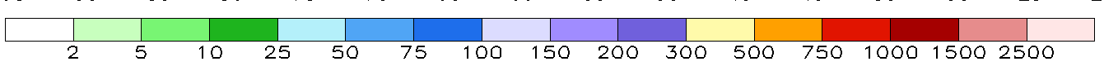
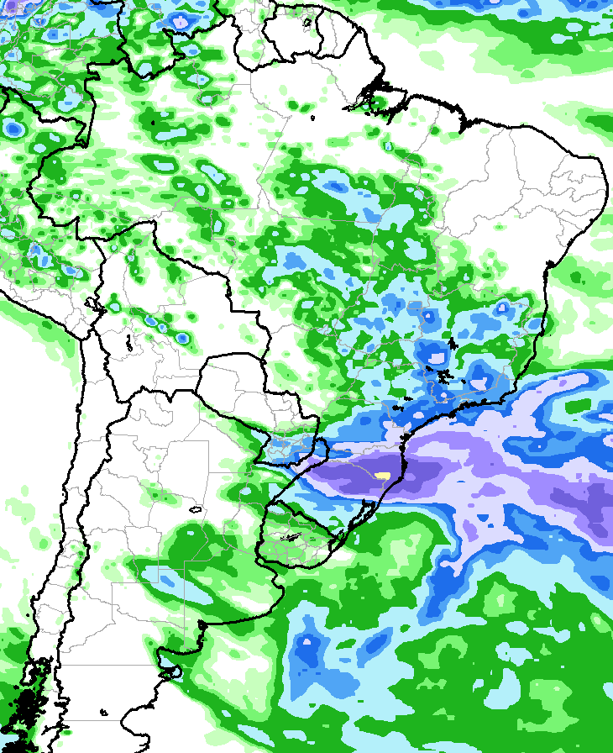
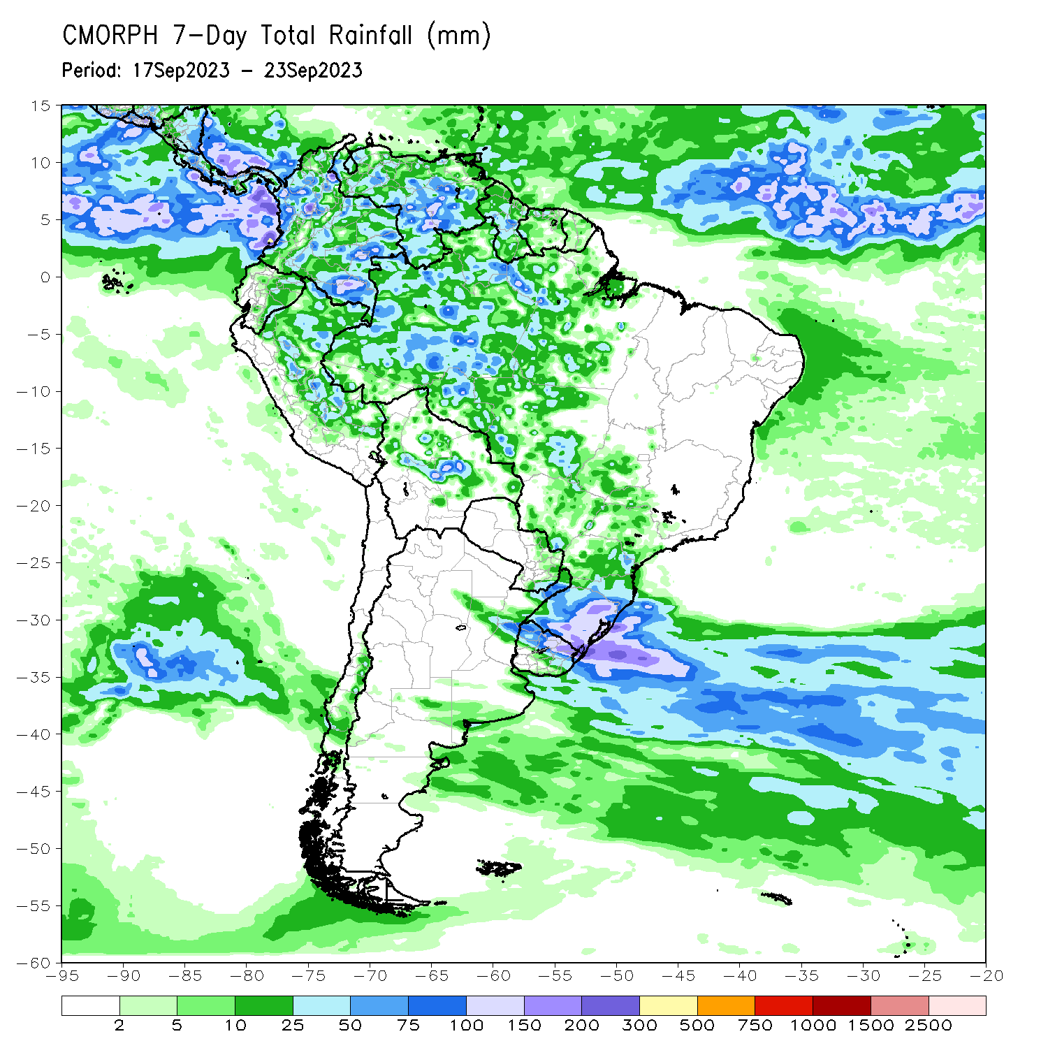
Previsão Chuvas Próx. 7 Dias (mm)
Relatório WASDE (12/Out)
Análise Fundamentalista / Leonardo Alencar, Pedro Fonseca
Comentário Semanal de Grãos
EUA e China Fecham Acordo no Setor Agrícola
Os principais desenvolvimentos da semana no mercado de grãos vieram dos EUA. No início da semana, a atualização do relatório WASDE trouxe (i) estoques globais mais apertados de trigo, o que levou a fortes altas nos futuros (cerca de 7% na data da divulgação do relatório); (ii) revisão na safra 2025/26 da argentina em 7 mi tons para 59 mi tons, ainda abaixo de agências locais; e (iii) balanços mais apertados na soja tanto na safra velha quanto na safra nova, com potenciais de aperto adicional uma vez que as estimativas de exportações ainda nos parecem conservadoras.
No final de semana, os EUA anunciaram que fecharam acordo com a China de exportações de USD 17 bi anuais em produtos agrícolas, adicionais ao compromisso de exportações de soja de 25 mi tons anuais anunciados anteriormente pelos EUA (que não haviam sido confirmados pela China). Grãos sobem de maneira geral com a notícia, mas informações de produtos e volumes não foram divulgadas.
Chuvas Últimos 7 Dias (mm)
Soja. Preços começam semana em queda após conversas iniciais China-EUA em antecipação à visita oficial de 31/mar. Trump chegou a ameaçar adiar a cúpula com Xi Jinping a menos que a China desempenhe um papel ativo na reabertura do Estreito de Ormuz. Mercado esperava que durante a visita fossem anunciadas mais 8mi t de soja compradas pela China, mas notícias do final de semana revelaram divergência entre os países.
Milho. Plantio no MT atinge 99%. Em Chicago, fundos têm posição comprada em milho, que está descontado historicamente vs. petróleo. Uma guerra prolongada pode trazer suporte ao milho. Porém, desenvolvimento da safrinha no Brasil e estimativas mais altas de safra na Argentina versus o USDA trazem pressão baixista.
Trigo. Seca no sudoeste dos EUA, junto com forte oscilação de temperatura, adicionaram um risco climático às cotações na última semana, mas preços caem hoje, seguindo o movimento da soja.
Anomalia de Chuvas Últimos 30 Dias (mm)
Progresso de Safra no Brasil (XXX)
Chuvas Últimos 7 Dias (mm)
Fatores Baixistas
Fatores Altistas
Bolsa de Buenos Aires mantém estimativa de produção do milho em 61 mi tons. Bolsa de rosário estima 67 mi tons e USDA com 59 mi tons;
Plantio de soja e milho no corn belt permanecem acelerados;
Vemos potencial de revisões positivas nas estimativas de produtividade do milho nos EUA.
Condições de seca no trigo nos EUA;
WASDE trouxe condições de balanço mais apertado na soja nas safras velha e nova;
EUA e China anunciam acordo robusto de exportações de produtos agrícolas;
Probabilidade de um Super El Niño ganham força, indicando clima mais seco no médio norte no Brasil com a proximidade da safra.
Soja ($/bushel)
Milho ($/bushel)
Trigo ($/bushel)
Análise Fundamentalista: Leonardo Alencar, Pedro Fonseca
Fontes: Eikon, Bloomberg, USDA, XP Research

Slide 4
Análise Fundamentalista / Leonardo Alencar, Pedro Fonseca
Comentário Semanal de Proteínas
Brasil atinge 50% da cota da China
Bovino. China anunciou que o Brasil já preencheu 50% da cota, o que preocupa mas aconteceu um pouco mais tarde do que o previsto. A possibilidade de redução de tarifa dos EUA, proposta na semana passada mas que foi imediatamente adiada, pode ser um grande alento às exportações no 2º semestre. Do lado do boi, movimento típico de fim de safra com pressão baixista pela saída concentrada dos animais de pasto, apesar das inúmeras incertezas quanto ao volume de gado confinado.
Frango. A redução no alojamento nos últimos meses já começa a ajudar na sustentação do frango vivo, apesar da demanda no mercado doméstico seguir fraca pelo sazonal.
Suíno. Permanece mais fraco do que as outras proteínas, tanto do lado do animal vivo quanto da carne no atacado e varejo.
Boi Gordo – CEPEA (R$/@)
Fatores Baixistas
Fatores Altistas
Impacto da guerra no Golfo;
Clima mais seco limita o suporte das pastagens;
Produção de carne de frango e suíno maior A/A;
Brasil atingiu 50% da cota da China;
Mercado doméstico enfraquecido.
Abates bovinos menores vs. 2025;
Possibilidade de redução das tarifas dos EUA.
Boi Gordo (R$/@)
Frango (R$/kg)
Suíno (R$/kg)
Análise Fundamentalista: Leonardo Alencar, Pedro Fonseca
Fontes: Eikon, Cepea, XP Research

Slide 5

Análise Fundamentalista / Leonardo Alencar, Pedro Fonseca
Mix Açucareiro no Centro-Sul (% do ATR)
Comentário Semanal de Açúcar e Etanol
Açúcar: Produção Quinzenal Centro-Sul (mi t)
Mix Açucareiro no Centro-Sul (% do ATR)
“Max Moagem”
Exportações de Açúcar do Brasil (mi t)
Moagem Quinzenal no Centro-Sul (mi t)
O preço do açúcar encerrou a semana em queda, embora tenha encontrado algum suporte na alta do Brent, que reforça um mix mais alcooleiro. Ainda assim, revisões altistas no balanço global 2026/27 — com destaque para o déficit de ~3,2 mi t apontado pela Datagro, em meio ao El Niño afetando Índia e Tailândia — não foram suficientes para sustentar o movimento. Do ponto de vista técnico, a incapacidade de romper máximas recentes, somada ao fechamento de gaps relevantes, indicou perda de momentum, levando à realização de lucros ao longo da semana.
Além disso, sinais de uma safra de cana mais robusta no Brasil e expectativas de moagem acima do esperado trouxeram pressão adicional. Apesar do início da safra com mix maximizado para etanol, o discurso já indica uma transição para maior produção de açúcar, com um mix mais equilibrado diante da atratividade relativa, especialmente se não houver reajustes nos preços da gasolina pela Petrobras. Segundo agentes do setor, diante da volatilidade de preços e de uma safra recorde iminente, o setor passou a operar em “Max Moagem”, ampliando a oferta no mercado.
Paridade Açúcar x Etanol (¢/libra-peso)
A guerra no Oriente Médio impulsionou um rally de preços de açúcar durante a semana, impulsionando os papeis das empresas listadas do setor. No período, São Martinho (SMTO3) sobe +6,5% e Jalles (JALL3), +3,5%. Em paralelo ao avanço dos preços, a desvalorização da Rupia Indiana destravou as exportações de açúcar do país. Na semana passada, a Índia fechou contratos de 100 mil tons (link), adicionando ao mercado uma oferta adicional que não era esperada.
A escalada dos preços do petróleo continua sustentando valores mais altos para o etanol. No entanto, às vésperas do início da colheita — em um contexto de mix fortemente alcooleiro — a reação dos preços do etanol foi apenas tímida na semana. Enquanto isso, o setor segue ativo na agenda para avançar rumo ao E35, embora os testes e a implementação efetiva devam ocorrer apenas no segundo semestre.
Quantidade ATR/ton de cana (kg)
Açúcar favorável
Etanol favorável
Gasolina: Paridade de Imp. x Petrobras (R$/l)
Fatores Baixistas
Fatores Altistas
Paridade Açúcar x Etanol (¢/libra-peso)
Mix mais alcooleiro no início da safra deve pressionar preços de etanol no curto prazo;
Mix de açúcar na safra acima das expectativas na 1ª quinzena;
Realização de lucros de fundos posicionados no açúcar;
Aumento da mistura de 30% para 32% do etanol garante demanda adicional, embora já amplamente especulado pelo setor;
Possível aumento da mistura de etanol na Índia;
El Nino pode afetar desenvolvimento das safras no sudeste asiático, sustentando preços de açúcar maiores.
Chuvas podem impactar moagem no Centro-Sul
Preços Hidratado x Anidro (R$/litro)
Estoques de Açúcar no Centro-Sul (mi t)
Açúcar nº 11 (¢/libra-peso)
Etanol Hidratado (R$/m³)
Petróleo ($/barril)
Análise Fundamentalista: Leonardo Alencar, Pedro Fonseca
Fontes: Eikon, Cepea, B3, XP Research

Slide 6
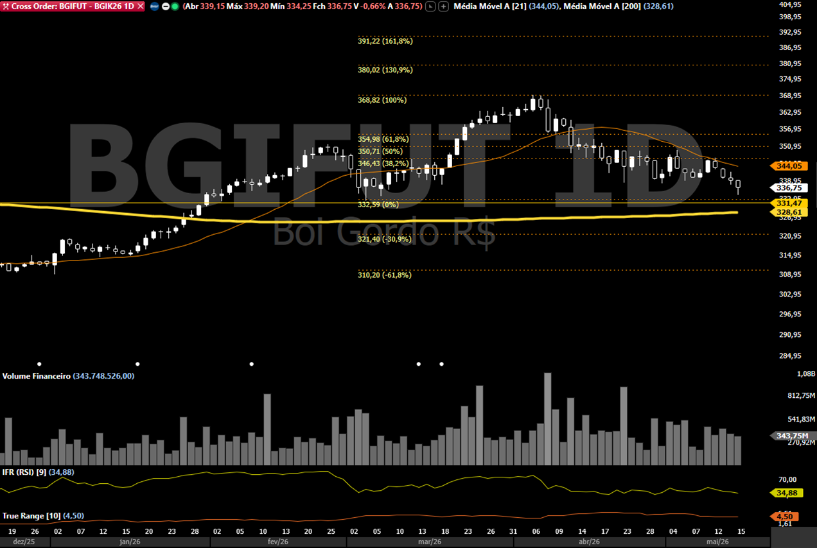
Análise Técnica / Gilberto Coelho (CNPI-T 5854)
Análise Técnica
BOI Gordo
(I) - Gráfico diário contínuo BGI
BOI GORDO - O BGIK26 está em tendência de alta no longo prazo pela média de 200 dias, mas segue em realização no curto prazo pela média de 21 dias.
Abaixo dos 334,25 poderia buscar suportes em 332,60, 320,00 ou 310,00.
Teria sinal de retomada altista fechando acima dos 344,05 mirando de 353,00 a 368,00.
O IFR aponta para baixa perto de sobrevenda, se fechar apontando para cima favorecerá repiques de alta.
Gilberto Coelho
Analista Técnico
https://conteudos.xpi.com.br/analise-tecnica/relatorios/gibadisclaimer/
Saiba mais sobre o BOI Gordo:
Fonte: ProfitPro, Bloomberg, site Notícias Agrícolas

Slide 7
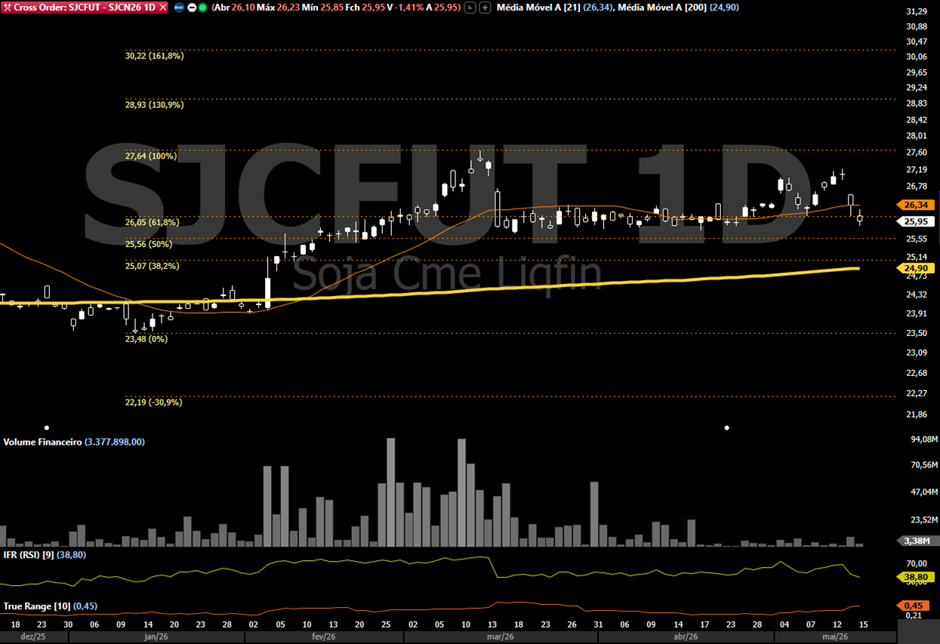
Análise Técnica / Gilberto Coelho (CNPI-T 5854)
Análise Técnica
SOJA
(I) - Gráfico diário contínuo SJC
SOJA - SJCN26 Apesar de estar em tendência de alta no longo prazo pela média de 200 dias, fechou em queda na sexta e perdeu a sua média de 21 em sinal de realizações de curto prazo.
Abaixo dos 25,75 pode buscar suportes em 25,00 ou 24,90 na média de 200 dias.
Retomaria sinal de alta acima dos 26,35 mirando resistências nos 27,00 ou 27,65 em topo do ano.
O IFR apontou para baixa favorecendo quedas no curto prazo.
Gilberto Coelho
Analista Técnico
https://conteudos.xpi.com.br/analise-tecnica/relatorios/gibadisclaimer/
Saiba mais sobre o SOJA:
Fonte: ProfitPro, Bloomberg, site Notícias Agrícolas

Slide 8
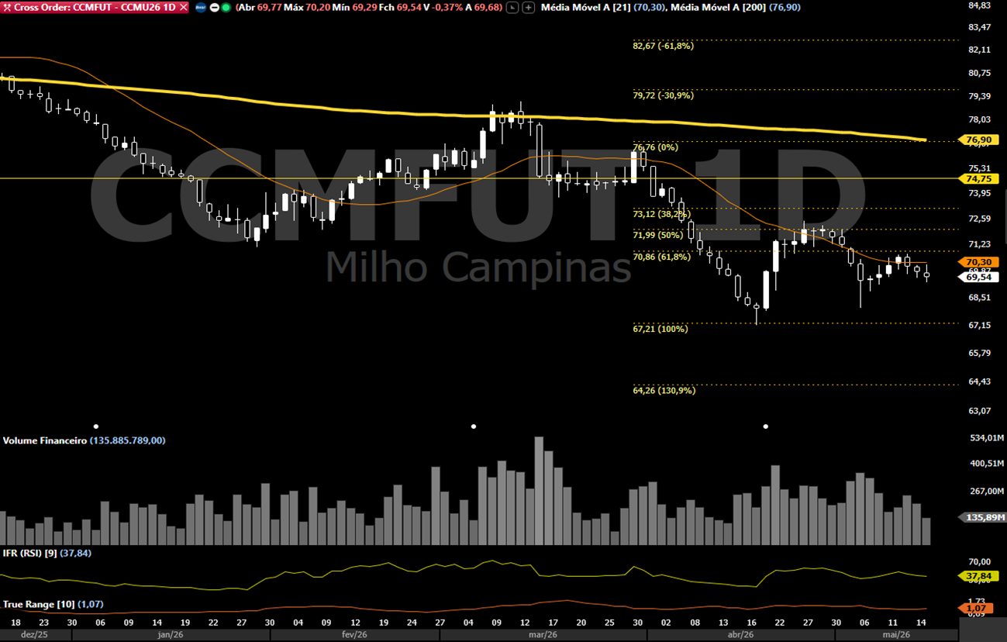
Análise Técnica / Gilberto Coelho (CNPI-T 5854)
Análise Técnica
MILHO
(I) - Gráfico diário contínuo CCM
MILHO - CCMU26 está em tendência de baixa pelas médias de 21 e 200 dias.
Abaixo dos 69,29 poderia buscar suportes nos 67,20 ou projeção nos 64,25.
Teria sinal de repique altista acima dos 70,25 mirando resistências em 72,50 ou 77,00 na média de 200 dias.
O IFR apontou para baixo em alerta de realizações no curto prazo.
Gilberto Coelho
Analista Técnico
https://conteudos.xpi.com.br/analise-tecnica/relatorios/gibadisclaimer/
Saiba mais sobre o MILHO
Fonte: ProfitPro, Bloomberg, site Notícias Agrícolas

Slide 9
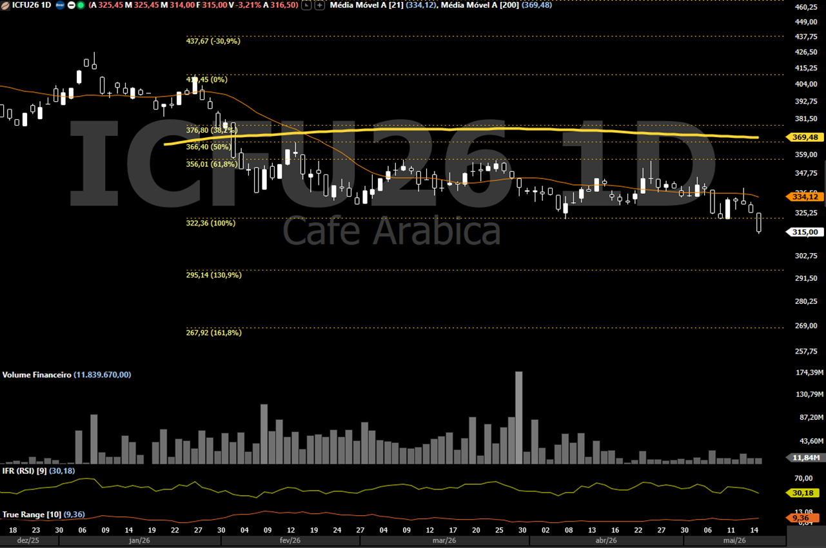
Análise Técnica / Gilberto Coelho (CNPI-T 5854)
Análise Técnica
CAFÉ ARÁBICA
(I) - Gráfico diário contínuo ICF
CAFÉ - O ICFU26 está em tendência de baixa pelas médias de 21 e 200 dias e vai perdendo suportes.
Abaixo dos 314,00 teria projeções nos 295,15 ou 267,92.
Teria sinal de repique altista acima dos 325,50 mirando resistências nos 339,00 ou 365,00.
O IFR aponta para baixo favorecendo quedas no curto prazo.
.Gilberto Coelho
Analista Técnico
https://conteudos.xpi.com.br/analise-tecnica/relatorios/gibadisclaimer/
Fonte: ProfitPro, Bloomberg, site Notícias Agrícolas

